Slide 1
(Tiết 4)

Slide 5
1. Xử lý tình huống

Slide 6
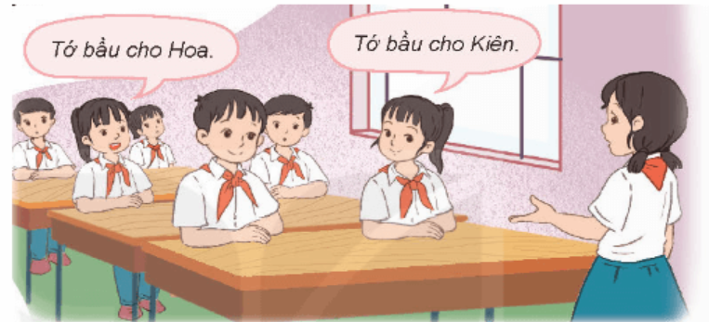
1. Mỗi nhóm lựa chọn tình huống trong SGK để đóng vai đưa ra cách xử lý đúng.
a. Tổ của Lan tổ chức bình bầu một bạn tiêu biểu trong học tập và trong các hoạt động tập thể. Lan bầu cho Kiên vì Kiên vừa học giỏi vừa tích cực tham gia các hoạt động tập thể, nhất là trong lao động. Nhưng một số bạn lại bầu cho Hoa vì cho rằng mặc dù Hoa không chăm chỉ lao động nhưng lại học giỏi hơn Kiên. Nếu là thành viên trong tổ của Lan, em sẽ chọn ai? Vì sao?

Slide 7
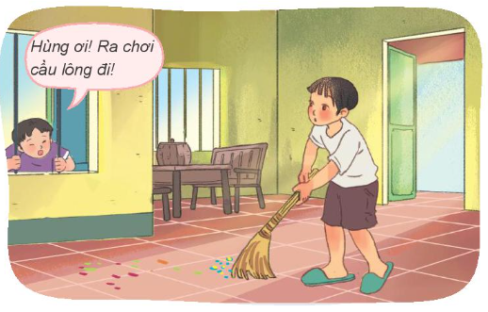
b. Em chưa lau dọn xong nhà cửa thì bạn hàng xóm sang rủ chơi cầu lông. Em sẽ làm gì?

Slide 8
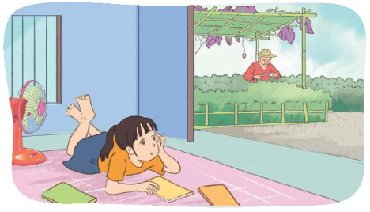
c. Ngọc đang chơi thì thấy ông nội chăm sóc cây trong vườn. Nếu là Ngọc, em sẽ làm gì?

Slide 10
HOẠT ĐỘNG NHÓM 4
- Đại diện nhóm bốc thăm tình huống.
- Các nhóm thực diện sắm vai với tiêu chí được chọn trở thành “Diễn viên xuất sắc” của lớp:
Cách xử lý tình huống phù hợp.
Biểu cảm gương mặt phù hợp với tình huống.
Nét diễn đa dạng, sáng tạo.

Slide 11
Nếu là thành viên trong tổ của Lan, em nên bầu bạn Kiên vì HS ngoài việc học tốt thì cần tích cực tham gia các hoạt động tập thể, trong đó có hoạt động lao động.

Slide 12
Tình huống 2: Em tiếp tục lau dọn nhà cửa sạch sẽ và nói với bạn để chờ mình làm xong thì cùng nhau chơi cầu lông. Vì chia sẻ việc nhà với các thành viên trong gia đình là nghĩa vụ của mỗi người.

Slide 13
Nếu là Ngọc em sẽ làm việc cùng ông, nhờ ông hướng dẫn những việc em có thể làm để công việc được hoàn thành sớm, ông sẽ có thời gian nghỉ ngơi.

Slide 14
Tiêu chí:
Nét mặt của các diễn viên nhí.
Cử chỉ của các diễn viên nhí.
Giọng điệu phù hợp với tình huống.
Cách giải quyết tình huống hợp lý.

Slide 15
Notes:
GV gõ tên vào khung trên BÀI GIẢNG ĐANG TRÌNH CHIẾU luôn mà không cần phải thoát ra. (KHI ĐANG TRÌNH CHIẾU GV CLICK CHUỘT VÀO KHUNG VÀ GÕ)

Slide 16
Notes:
GV gõ tên vào khung trên BÀI GIẢNG ĐANG TRÌNH CHIẾU luôn mà không cần phải thoát ra. (KHI ĐANG TRÌNH CHIẾU GV CLICK CHUỘT VÀO KHUNG VÀ GÕ)

Slide 17
Điền các từ ngữ (lao động, hạnh phúc, nghĩa vụ) vào bông hoa trong các câu sau cho phù hợp.
Lao động đem lại cuộc sống ấm no, hạnh phúc cho con người. Mọi người đều có nghĩa vụ tham gia lao động phù hợp với khả năng.

Slide 19
TRÒ CHƠI
YES OR NO

Slide 20
Câu 1
Cơm ăn, áo mặc, sách vở, … đều nhờ lao động mới có được.

Slide 21
Câu 2
Chỉ người nghèo mới phải lao động.

Slide 22
Câu 3
Lười lao động là đáng chê cười.

Slide 23
Câu 4
Làm biếng chẳng ai thiết, siêng việc ai cũng chào mời.

Slide 24
Giáo viên điền vào đây
Giáo viên điền vào đây
Giáo viên điền vào đây
Giáo viên điền vào đây

Slide 25
Tạm biệt và hẹn gặp lại

